Slide 1


ČISTILNA AKCIJA
Grega Arzenšek
Alen Ternik
Matevž Kričaj
Nejc Planinšek

Slide 2

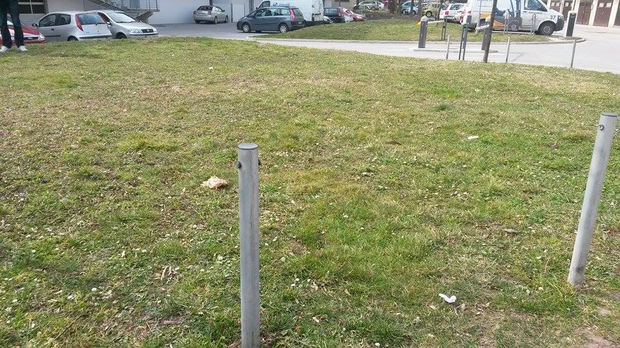
LOKACIJA: BAR ŠTUDENT CAFFE
PRED čistilno akcijo

Slide 3

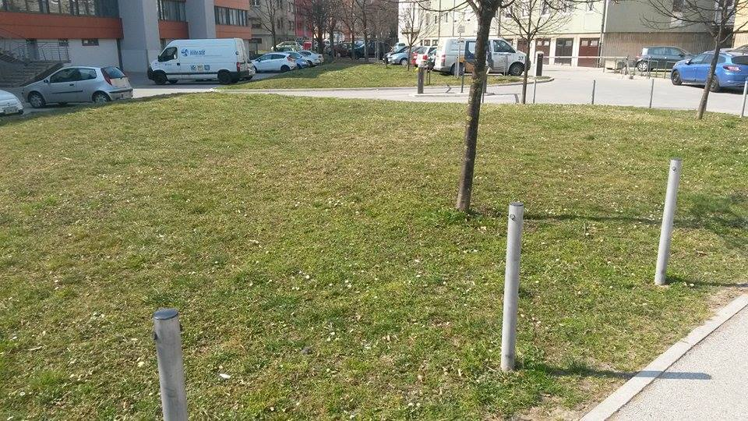
PO
Odlično opravljeno delo

Slide 4

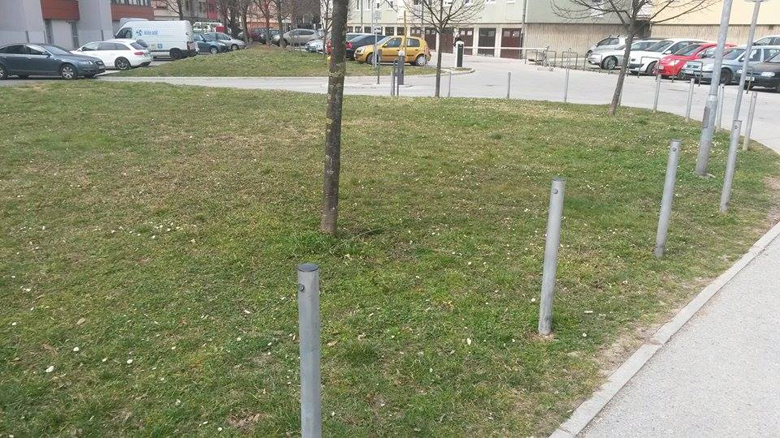
PO VIKENDU
Ni vidnih sprememb

Slide 5
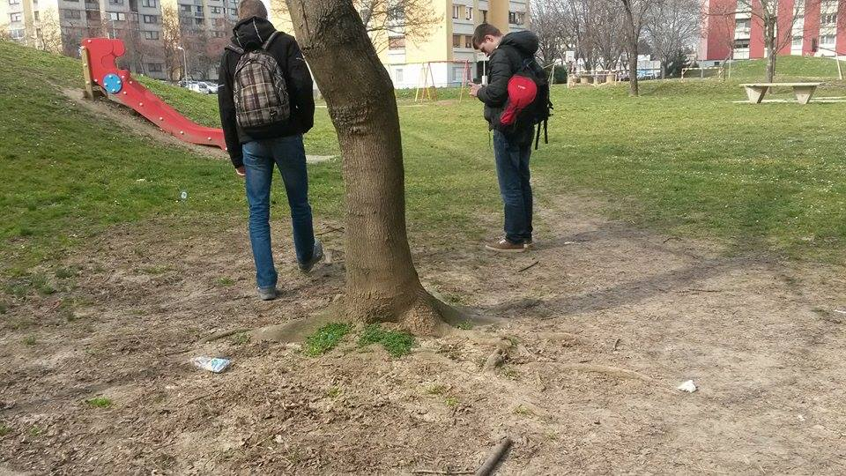

LOKACIJA: ZELENICA
PRED čistilno akcijo

Slide 6
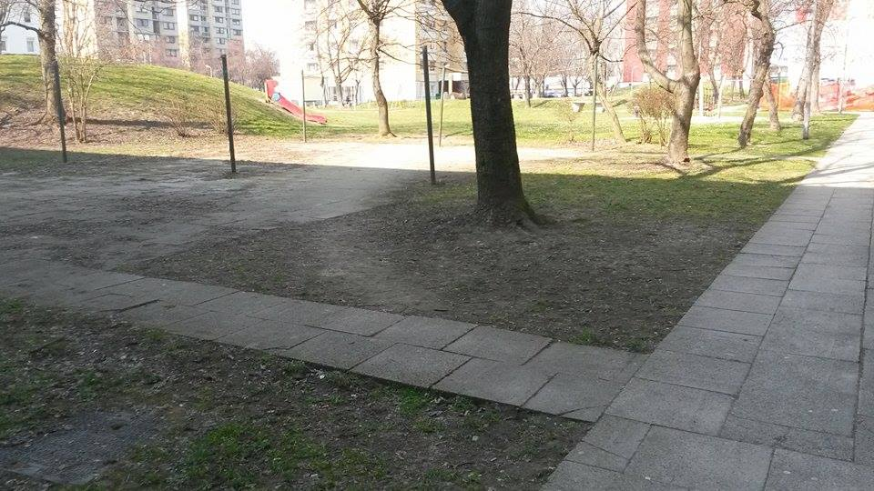

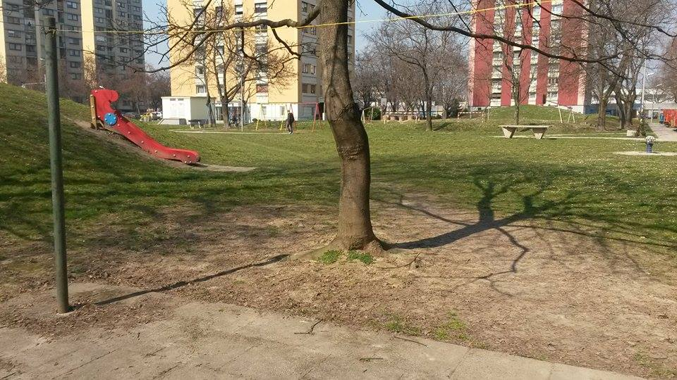
PO čistilni akciji
BRAVO!

Slide 7

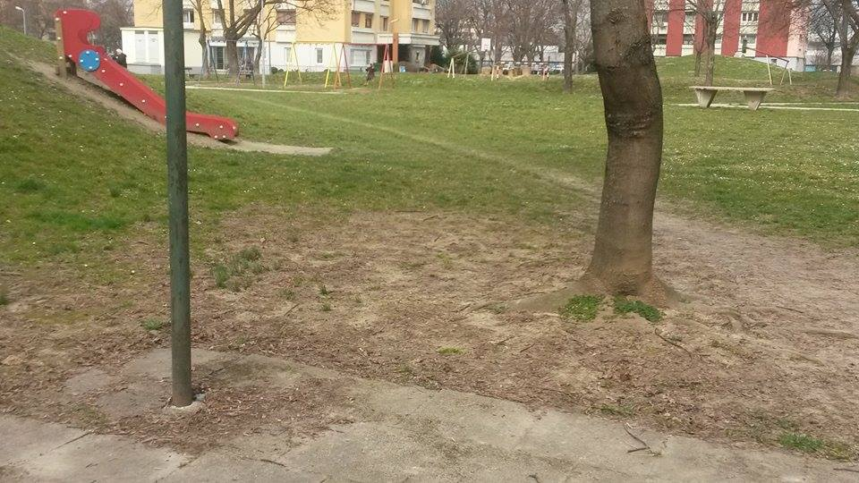
PO VIKENDU
NI SPREMEMB! Super

Slide 8

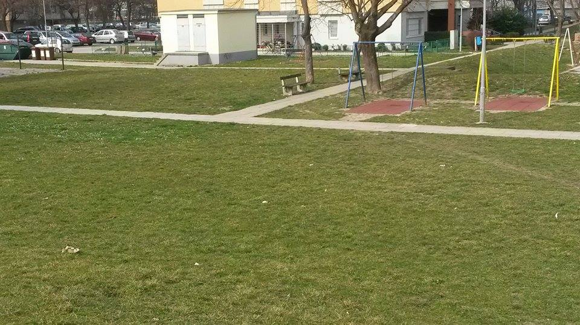
PRED čistilno akcijo

Slide 9

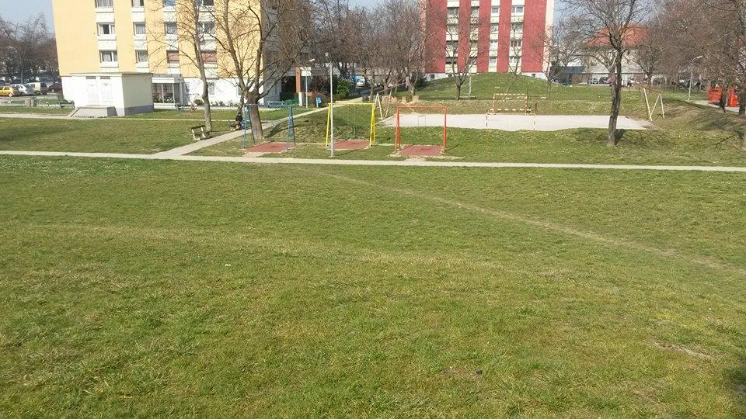
PO čistilni akciji

Slide 10
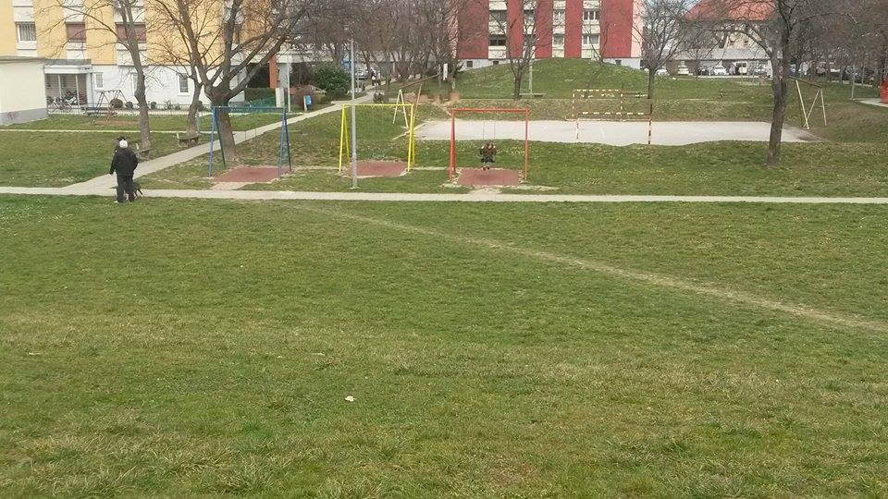
PO VIKENDU

Slide 11
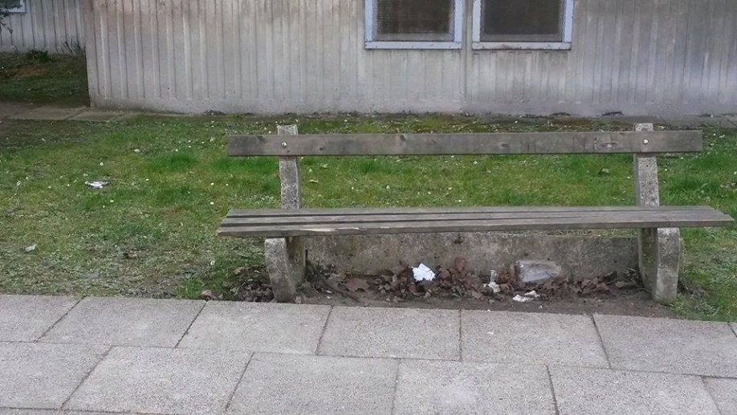
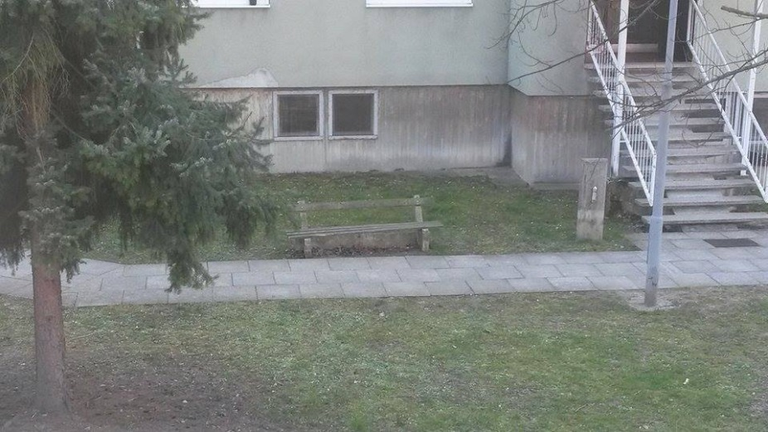
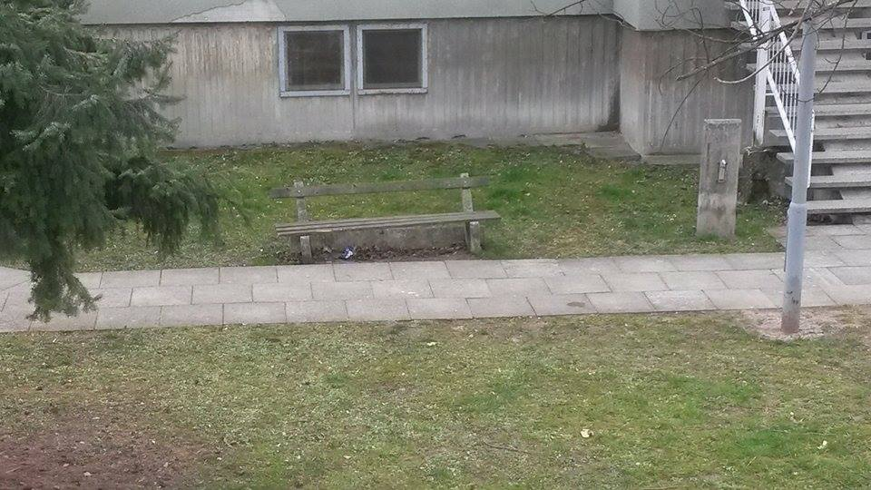

Pred čistilno akcijo
Po čistilni akciji
Po vikendu

Slide 12
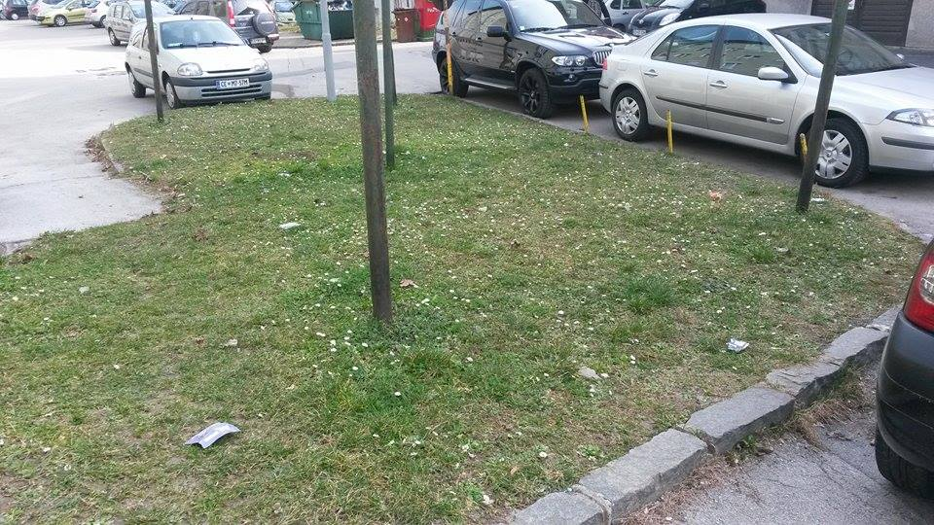
PRED čistilno akcijo

Slide 13

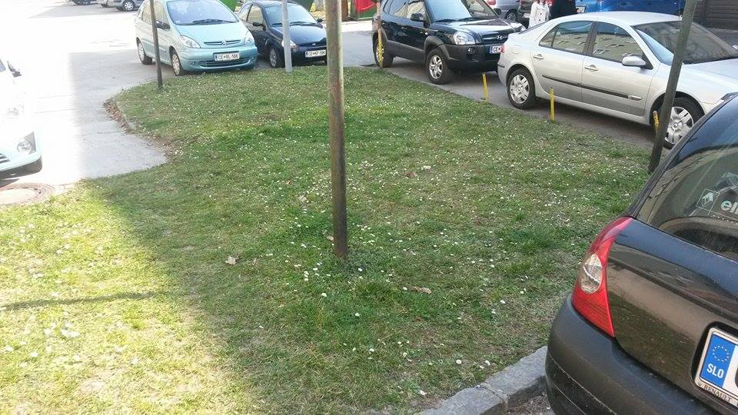
Po čistilni akciji

Slide 14

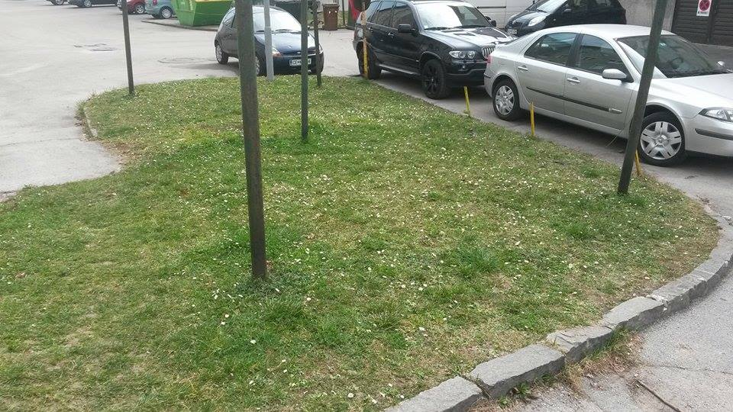
Po vikendu

Slide 15


